Slide 1

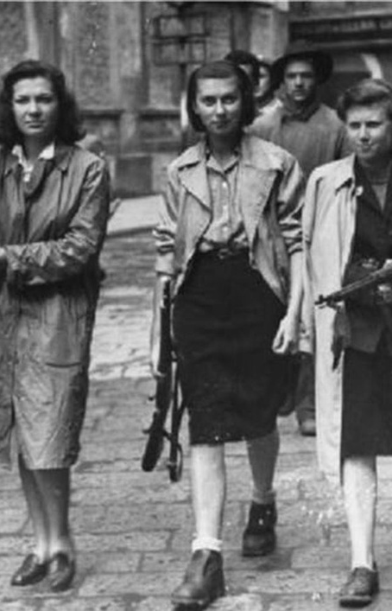


Moda e Guerra:
la rayon, in sostituzione della seta e del cotone. Alcuni designer diedero priorità al design di abiti femminili che facessero sentire le donne belle e attraenti durante un tempo difficile. Mentre le pubblicità di moda furono ridotte all’inizio della guerra e le riviste mostravano solamente modelli in uniforme o vestiti semplici e funzionali.
Quando lo Stile
Affronta la Battaglia
La moda e la guerra hanno una lunga e complessa relazione. Nel corso dei secoli, lo stile si è adattato ai tempi di guerra, a volte servendo come forma di resistenza o di imposizione di potere. Questo articolo esplorerà la storia unica della moda e della guerra, dalla moda militare all'evoluzione dei capi di abbigliamento della vita quotidiana e alla moda moderna.
La Moda durante
la Prima Guerra Mondiale
Per via di questo riadattamento della qualità e della quantità dei tessuti usati per la produzione di moda, lo stile ai tempi della Prima Guerra Mondiale divenne semplice ma allo stesso tempo funzionale per l’esigenze di allora. Le donne indossavano eleganti capi comodi e cappelli dalla grandezza smisurata colorati. Gli uomini,
La Moda come
Resistenza durante la Guerra
L’abito diventò un simbolo di resistenza durante la guerra poiché era anche segno di ribellione. Prendiamo come esempio le donne partigiane italiane che lottarono contro il nazifascismo per riottenere la proprio libertà e la giustizia del paese. Queste donne indossavano capi aderenti o femminili indossati in segno di ribellione e, finita la guerra, concepirono uno nuovo stile di moda nel tentativo di contrastare la moda fascista: l’Atlantico Nero. Questo stile accentua la qualità, il comfort e la funzionalità dei capi.
L'Impatto di Guerra
sull'Industria della Moda
La produzione di moda fu riadattata alle esigenze di guerra, con tessuti di bassa qualità come

Slide 2
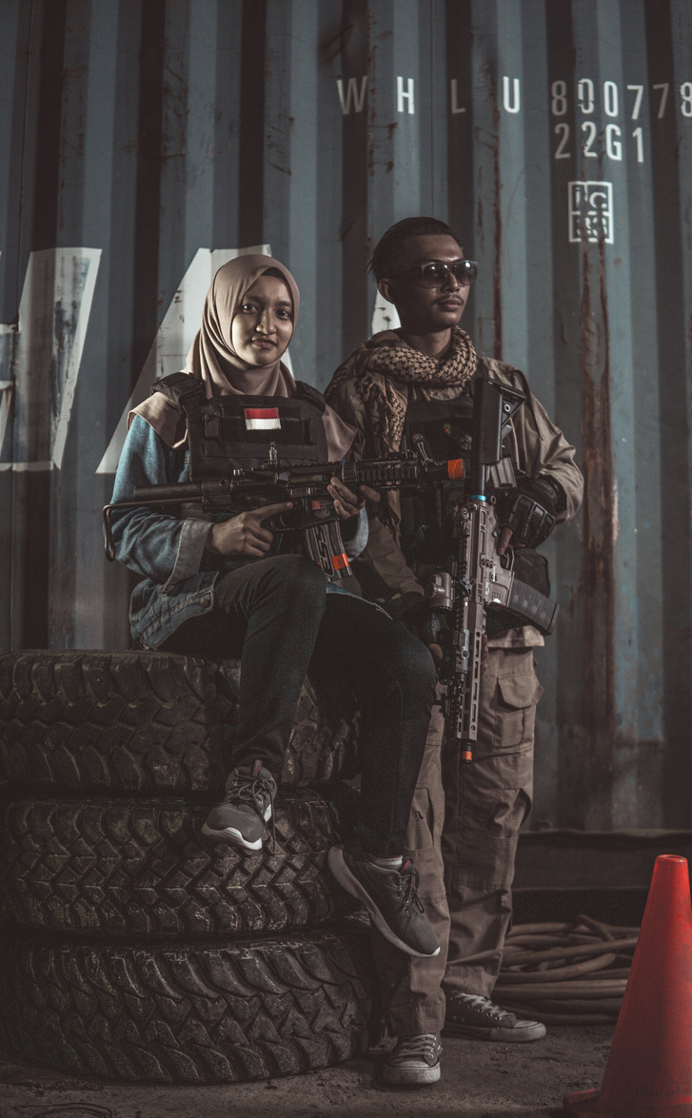
dall’altro canto, indossavano camicie e pantaloni con tasche multiple e grosse. Per dimostrare supporto ai uomini in guerra, molte persone decoravano i tessuti dei propri capi con temi di guerra.
Mentre lo stile militare ha influenzato la moda civile in molti modi. Da stivali da combattimento a giacche con bottoni dorati, molti capi di abbigliamento ispirati all'esercito stanno sulla cresta dell'onda ancora oggi.
Come avevamo già detto all’inizio, durante quest’epoca la moda era vista anche strumento di ribellione: in Italia avevamo le partigiane mentre in altri paesi europei, come la Francia, le donne indossavano vestiti proibiti al tempo come forma di sfida agli occupanti tedeschi. Infine la moda statunitense, invece, rifletteva l'ottimismo e la resistenza degli Stati Uniti, con gambe nude, spalline larghe, e materiali di sostituzione utilizzati per risparmiare.
La Moda durante
la Seconda Guerra Mondiale
La progettazione di abbigliamento durante la Seconda Guerra Mondiale riflette la durezza della guerra con la riproposizione dell'uniforme militare, soprattutto su quello maschile, mentre quello femminile optò tessuti scuri, con tasche funzionali e le spalle strette.
La Moda nella
nella Guerra Moderna
La moda oggi può essere intesa anche come strumento di aiuto per l’economia dei paesi in guerra: per esempio, la produzione di tessuti come la lana e il cashmere ha aiutato ad aumentare l'economia dell'Afghanistan, mentre in Siria molti designer si uniscono per offrire esperienze creative che superano le difficoltà di produzione.
La moda fa un ritorno anche in Iraq dopo la guerra, con designer come Nuha Al Radhi riflettendo sulle esperienze e il patrimonio del loro paese.
La Moda
Moderna
La moda oggi è concepita in modo diverso per via di una mente attuale più aperta che accetta il “diverso”. Le ultime generazioni hanno voglia di scoprire culture diverse appartenenti a paesi diversi.

Slide 3
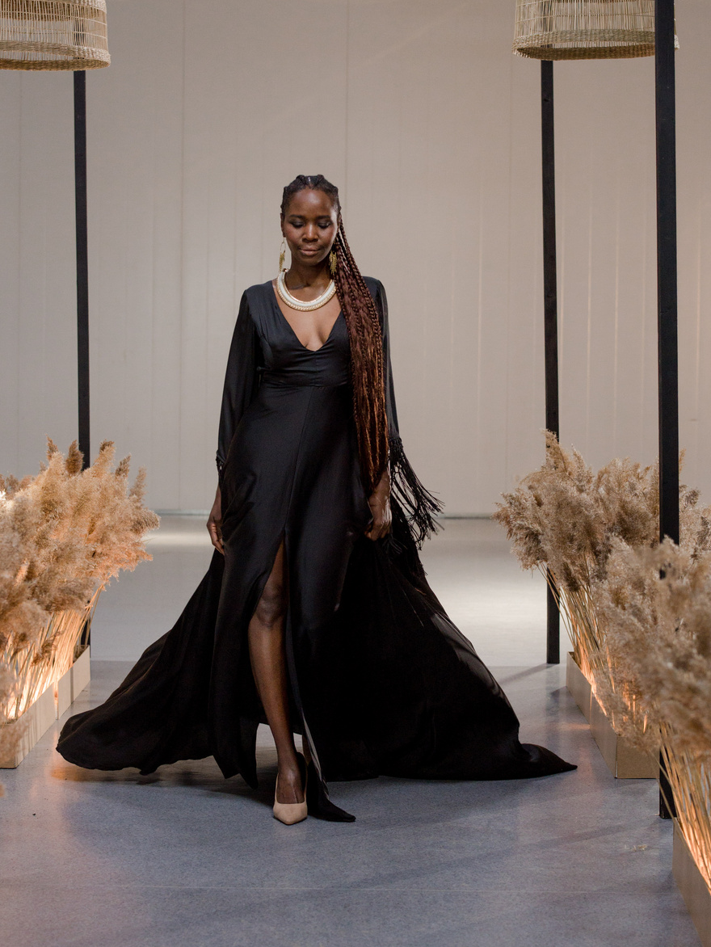
Grazie anche ai social network, la moda è in continuo mutamento e la scelta dei capi d’abbigliamento è molto spesso dominata da coloro che nel marketing definiscono “influencer”, influenzando la scelta delle donne ma anche degli uomini di tutto il mondo.
Ormai la moda non è più vista come qualcosa di privilegiato, come quando nello scorso secolo gli abiti venivano confezionati su misura con tessuti pregiati e di alta qualità. Oggi, invece, è certamente alla portata di tutti e gli abiti sono realizzati in modo industriale con un bassa qualità .
Vestiti alla moda si acquistano con estrema facilità, ma si cambiano altrettanto rapidamente. Il lavoro sartoriale degli anni passati è diventato un lavoro di nicchia, richiesto da pochi, mentre il prêt-à-porter (pronta da portare),la moda confezionata pronta da portare a casa, sembra essere l’unica strada percorribile visto il gran numero di vestiti di cui abbiamo bisogno.
La rapida diffusione è causata principalmente da due fattori: il fast fashion e la moda low cost.
Il fast fashion è il termine per indicare i capi di abbigliamento che passano in modo immediato dalle passerelle alla produzione vera e propria. Questo termine viene associato al concetto di “usa e getta”, dove si crede che i capi debbano per forza essere indossati per una sola stagione e poi essere sostituiti, causando così anche molti danni
ambientali.
Mentre, la moda low cost prevede l’acquisto di abiti di scarsissima qualità risparmiando così qualche soldo ma, allo stesso tempo, scaturisce tre danni al sistema:
  Danni ambientali: perchè si utilizzano e si sprecano troppe risorse naturali;
  Danni sociali: perchè la produzione è maggiormente diffusa nei paesi più poveri alimentando così disfusioni sociali;
  Danni economici: perchè questo stile sta portando al demolendo il mercato.
Conclusioni
La moda e la guerra sono due aspetti della vita umana che si sono incrociati molte volte nel corso degli anni. La moda riflette il mondo in cui viviamo e la storia che lo influenza. Anche in tempi di guerra, lo stile ha continuato ad avere un ruolo importante, sia come forma di resistenza che come mezzo di immobilizzazione del potere.

